Slide 1
Eletrônica Analógica
Aula 7 – Análise CA dos TBJs e amplificadores
Prof. Giancarlo Michelino Gaeta Lopes

Slide 2
Na aula passada
Ponto de operação de transistores;
Transistor em corte e saturação;
Circuitos de polarização:
Base;
Emissor;
Realimentação do emissor;
Realimentação do coletor;
Divisor de tensão;

Slide 3
Nessa aula
Estudo da reta de carga de um transistor;
Aplicação de capacitores em circuitos amplificadores transistorizados;
Análise de circuito amplificador transistorizado;

Slide 4
Reta de carga

Slide 5
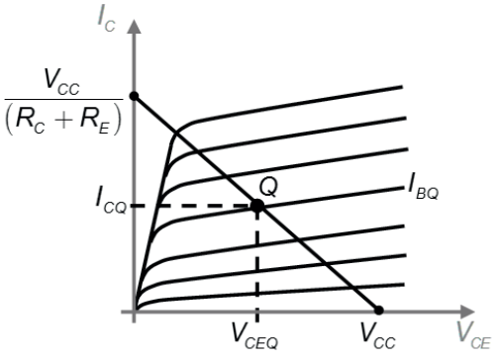
Como traçar a reta de carga?
Definir os pontos ideais de corte (I_{C CORTE} = 0 ) e de saturação (V_{CE SAT}= 0 );
Substituir nas equações;
Fonte: Teixeira, 2018

Slide 6




Para o circuito emissor comum, a malha de saída com V_{CE} = 0 V, fica:
Fonte: Teixeira, 2018
Fonte: elaborada pelo autor.

Slide 7


Resolvendo novamente a malha de saída para a corrente I_{C} = I_{E} = 0:
Fonte: Teixeira, 2018
Fonte: elaborada pelo autor.

Slide 8
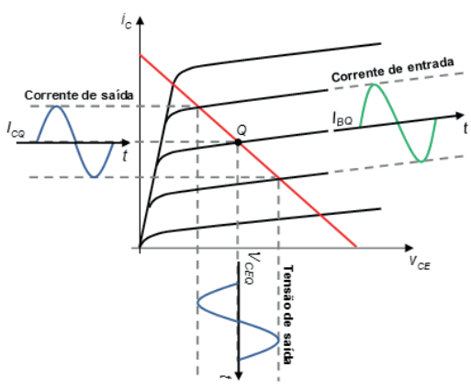
Com a variação da corrente de entrada, a tensão e corrente da saída variam acompanhando a forma de onda da entrada;
Fonte: adaptada Marques (2013, p. 178).

Slide 9
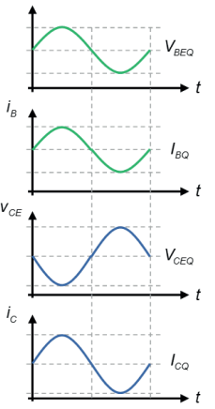



O ganho de corrente e tensão do amplificador são dados por:
O ganho de potência fica:
A tensão de saída é defasada 180º em relação a entrada;
Fonte: adaptada de Marques (2013, p. 179)
Notes:
Podemos ver que a porção de material tipo P tem um excesso de cargas positivas (buracos) e a porção tipo N tem excesso de elétrons livres (carga negativa). Quando juntamos os dois materiais ocorre uma recombinação de cargas na junção, isto é, parte dos elétrons livres flui para o lado tipo P e preenche alguns buracos, criando uma região neutra chamada de camada de depleção

Slide 10
Capacitores de acoplamento e derivação

Slide 11
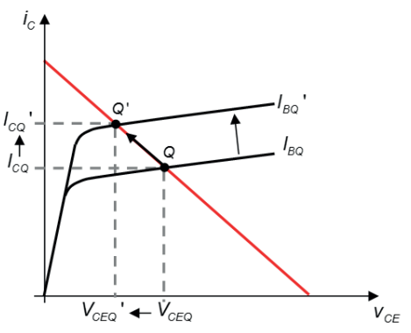
Quando o sinal de entrada possui um nível CC ele irá gerar uma mudança no ponto de operação do transistor;
Fonte: adaptada de Marques (2013, p. 180)

Slide 12
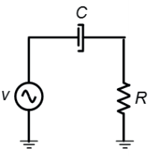
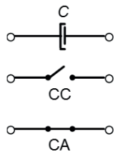
O capacitor tem diferentes comportamentos conforme a frequência do sinal aplicado:

Slide 13
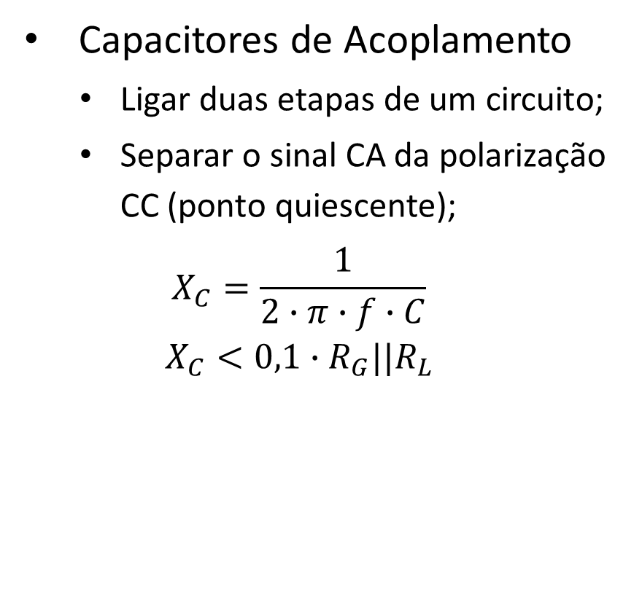
Capacitores de Acoplamento
Ligar duas etapas de um circuito;
Separar o sinal CA da polarização CC (ponto quiescente);
$$X_{C}=\frac{1}{2∙π∙f∙C}$$
$$X_{C}<0,1∙R_{G}||R_{L}$$
Fonte: elaborada pelo autor.

Slide 14
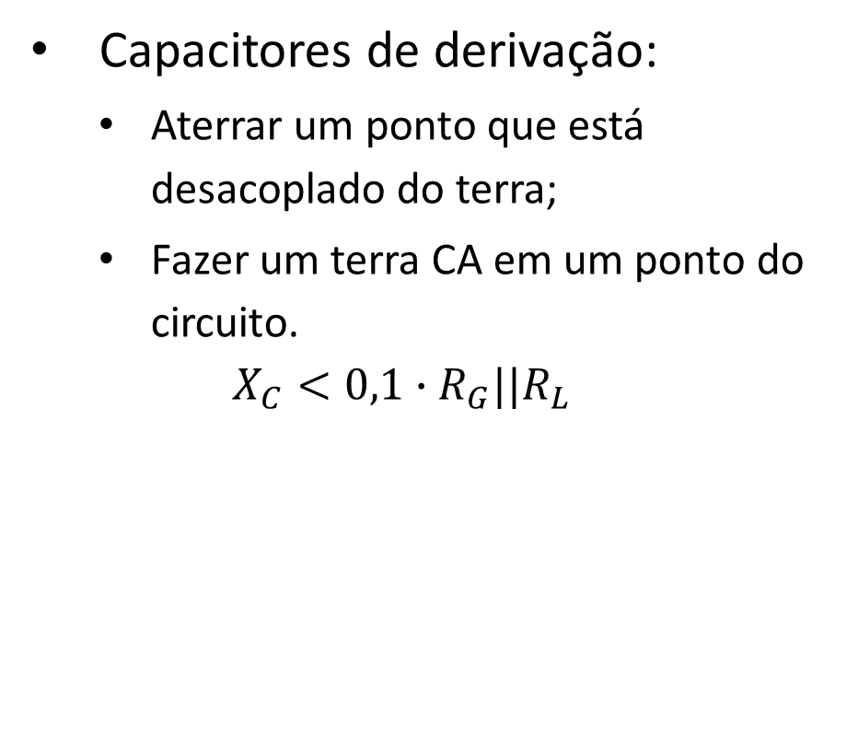
Capacitores de derivação:
Aterrar um ponto que está desacoplado do terra;
Fazer um terra CA em um ponto do circuito.
$$X_{C}<0,1∙R_{G}||R_{L}$$
Fonte: elaborada pelo autor.

Slide 15
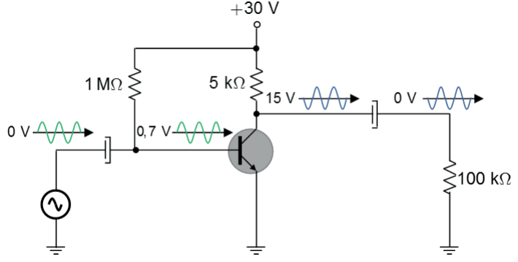
Formas de onda em um circuito amplificador com polarização de base:
Fonte: adaptada de Malvino e Bates (2011, p. 291).

Slide 16
Exercício

Slide 17
Dado o amplificador de dois estágios, calcule as tensões cc do emissor e do coletor do transistor;
Fonte: elaborado pelo autor.

Slide 18
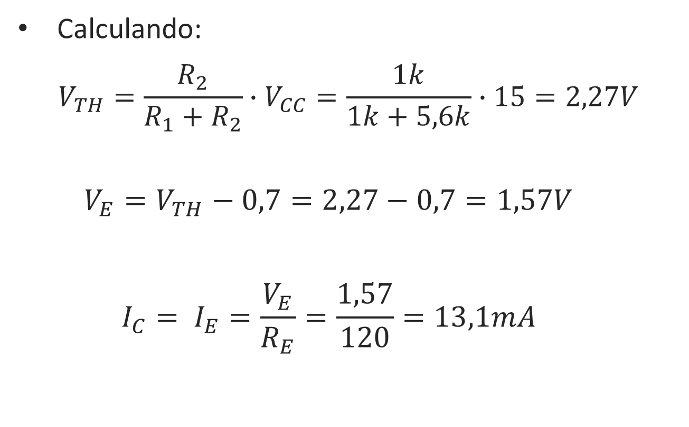
Calculando:
$$V_{TH}=\frac{R_{2}}{R_{1}+R_{2}}∙V_{CC}=\frac{1k}{1k+5,6k}∙15=2,27V$$
$$V_{E}=V_{TH}−0,7=2,27−0,7=1,57V$$
$$I_{C}= I_{E}=\frac{V_{E}}{R_{E}}=\frac{1,57}{120}=13,1mA$$

Slide 19

Calculando:
$$V_{C}=V_{CC}−\left(I_{C}∙R_{C}\right)$$
$$15−\left(13,1m∙470\right)$$
$$V_{C}= 8,84V$$

Slide 20
Análise de circuito amplificador com transistor

Slide 21
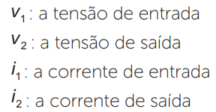
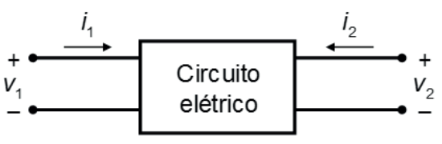

Para análise de um circuito amplificador, o transistor será substituído por um modelo elétrico no formato de um quadripolo;
As grandezas estão relacionadas da seguinte forma:
Fonte: adaptada de Marques (2013, p. 188).

Slide 22

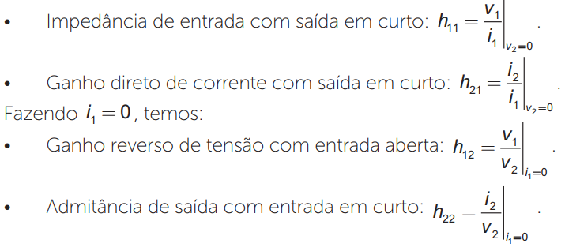
Dentro do modelo híbrido, as tensões e correntes podem ser relacionadas como:

Slide 23
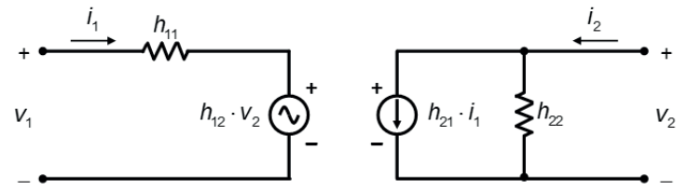
O modelo híbrido do transistor fica:
Fonte: adaptada de Marques (2013, p. 190).

Slide 24
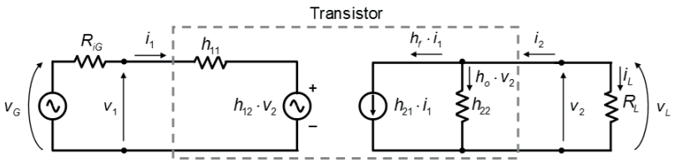
Modelo hibrido de um amplificador transistorizado:
Esse modelo é válido para qualquer configuração: EC, BC ou CC;
Fonte: adaptada de Marques (2013, p. 198).

Slide 25






Ganho de corrente:
Fonte: adaptada de Marques (2013, p. 198).

Slide 26





Impedância de entrada:
Ou
Fonte: adaptada de Marques (2013, p. 198).

Slide 27




Ganho de tensão:
Fonte: adaptada de Marques (2013, p. 198).

Slide 28


Impedância de entrada:
Fonte: adaptada de Marques (2013, p. 198).

Slide 29
Análise CA de um circuito amplificador transistorizado

Slide 30
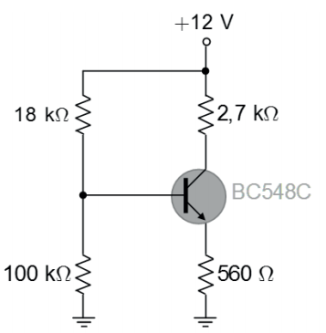
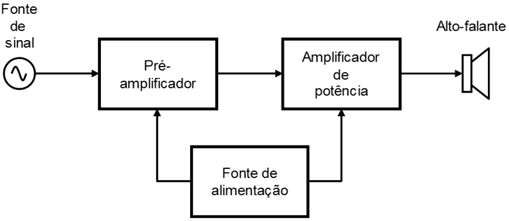
Realizar a análise CA do circuito de pré-amplificação projetado;
O circuito está sem sua versão final? É necessário adicionar mais algum componente para que ele seja utilizado como amplificador de áudio?
Fonte: Teixeira (2018, pg 17).
Fonte: Teixeira (2018, pg 52).

Slide 31
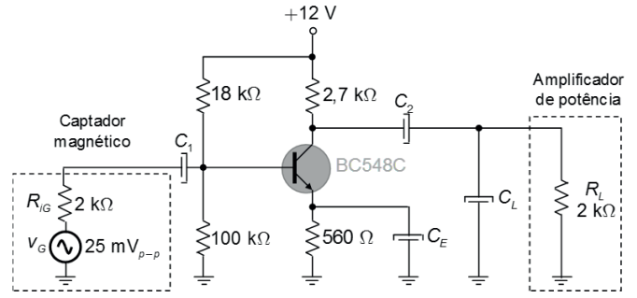
Resolvendo a Situação-Problema
Redesenhar o circuito com os capacitores de acoplamento, fonte de entrada e carga;
Fonte: Teixeira (2018, pg 71).
Notes:
A tensão V0 é a tensão de saída desse sistema, medida entre o coletor e a terra. Quando o sensor estiver ligado, haverá fluxo de corrente da fonte de alimentação para o terra, e a tensão V0 será igual a zero. Caso contrário, a tensão V0 será a tensão da fonte de alimentação VLS. Portanto, quando o sensor estiver ligado, teremos nível lógico 0 na saída e, consequentemente, teremos nível lógico 1 quando estiver desligado.

Slide 32
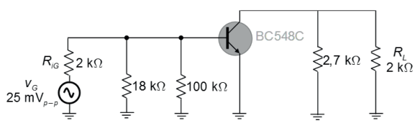
Para desenhar o circuito equivalente CA, os capacitores são substituídos por um curto:
Fonte das imagens: Teixeira (2018, pg 72).

Slide 33
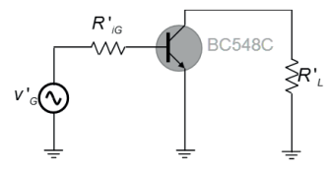
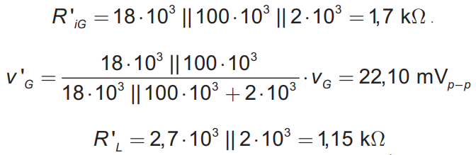
Pode ser obtido um circuito equivalente:
Fonte das imagens: Teixeira (2018, pg 72).

Slide 34


Analisando a folha de dados, temos os parâmetros h:
Com isso, os parâmetros básicos do amplificador podem ser calculados;

Slide 35

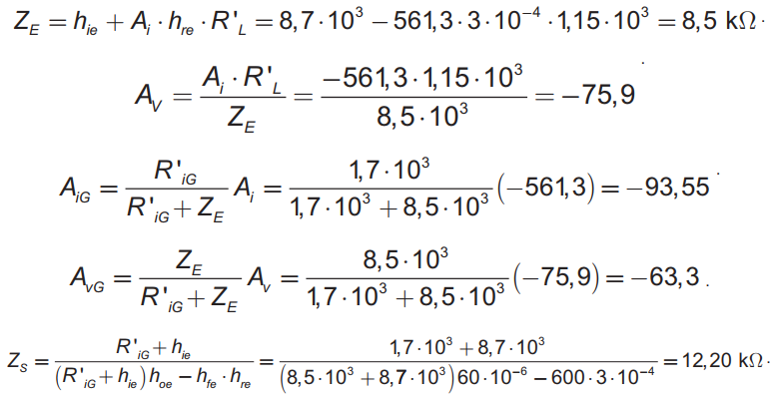

Slide 36
Dúvidas?!

Slide 37
Recapitulando
Reta de carga e sua importância;
Capacitores de acoplamento e derivação;
Análise de circuitos amplificadores com transistor;

Slide 38


